Slide 1

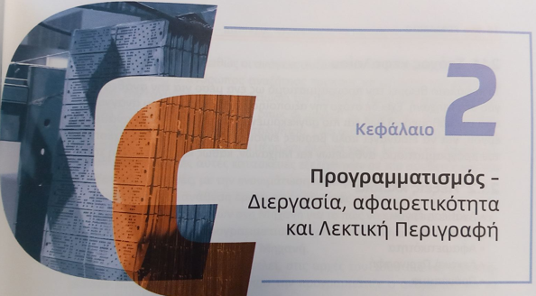
Εισαγωγή στην Τέχνη του
Προγραμματισμού (με τη C)
Προγραμματισμός
Διεργασία, Αφαιρετικότητα και Λεκτική Περιγραφή
https://sites.google.com/view/i2art-of-programming
Process,
Abstraction and
Λεκτική Περιγραφή
Πηγή: Μια Εισαγωγή στην Τέχνη του Προγραμματισμού

Slide 2
Στόχος Ενότητας
διερευνά τη θεμελιώδη έννοια της ανάθεσης έργου ως βασικό εργαλείο για την κατανόηση του προγραμματισμού.
Μέσα από παραλληλισμούς μεταξύ της ανάθεσης εργασίας σε ανθρώπους και μηχανές όπως εξελίχθηκαν στην ιστορία, αναδεικνύεται η φυσική εξέλιξη της ανάγκης του ανθρώπου να οργανώνει και να αυτοματοποιεί εργασίες.
Κεντρικές έννοιες όπως η διεργασία, η αφαιρετικότητα και η Λεκτική Περιγραφή παρουσιάζονται ως θεμέλια για τη δημιουργία ενός προγράμματος, ενός συνόλου προτάσεων που μετατρέπουν τον υπολογιστή σε σύστημα που εκτελεί διεργασίες.
Η γλώσσα C προτείνεται ως ιδανικό σημείο εκκίνησης, λόγω της απλότητας, της εγγύτητας στο υλικό και της ιστορικής της σημασίας στην εξέλιξη των γλωσσών προγραμματισμού.
Διαφάνεια 2
© 2025 Μια Εισαγωγή στην Τέχνη του Προγραμματισμού
Procedural Abstraction – Λεκτική Περιγραφή
Διαφάνεια 2

Slide 3
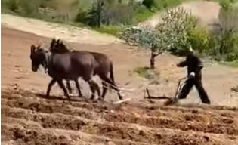
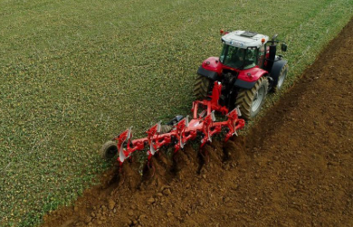
Ανάθεση Έργου και Προγραμματισμός
Η πρόκληση για ανάθεση έργου στις μηχανικές κατασκευές οδήγησε στην ανάγκη για παροχή οδηγιών στη μηχανή για το πως να εκτελέσει ένα συγκεκριμένο έργο.
Ο όρος προγραμματισμός χρησιμοποιήθηκε για να περιγράψει την παροχή οδηγιών σε μια μηχανή.
Διαφάνεια 3
© 2025 Μια Εισαγωγή στην Τέχνη του Προγραμματισμού
Procedural Abstraction – Λεκτική Περιγραφή
Διαφάνεια 3

Slide 4
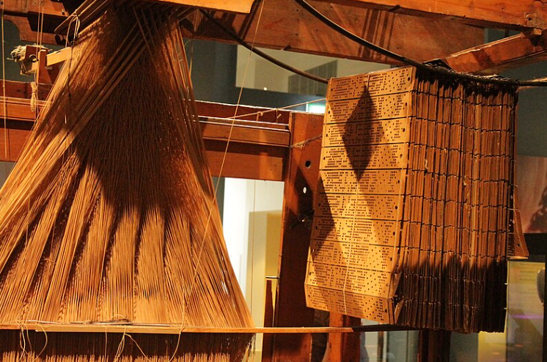
Αργαλειός του Ζακάρ
“Σε όλη τη διάρκεια του 18ου αιώνα, οι Γάλλοι μεταξοϋφαντουργοί είχαν πειραματιστεί με διάφορους τρόπους για να κατευθύνουν τους αργαλειούς τους.
Το 1821, ο μηχανικός – υφαντουργός Ζοζέφ Ζακάρ (Joseph Jacquard) κάνοντας χρήση του δυαδικού κώδικα, κατασκεύασε τον πρώτο αυτόματο αργαλειό που μπορούσε να χειριστεί τρομερά πολύπλοκα σχέδια. ….
Ο αργαλειός του Ζακάρ έφερε επανάσταση στη κλωστοϋφαντουργία και οι βασικές αρχές του εξακολουθούν να χρησιμοποιούνται και σήμερα.”
https://www.noesis.edu.gr/
«Ο αργαλειός του Ζακάρ (γνωστός και ως μηχανή του Ζακάρ) είναι ένας προγραμματιζόμενος αργαλειός, που εφηύρε ο Γάλλος υφαντής και έμπορος Ζοζέφ Μαρί Ζακάρ το 1804 και ο οποίος έπαιξε σημαντικό ρόλο σε άλλες προγραμματιζόμενες μηχανές, όπως μία πρώιμη μορφή του ψηφιακού μεταγλωττιστή, που χρησιμοποιήθηκε από την IBM, ώστε να ξεκινήσει τον σχεδιασμό του σημερινού υπολογιστή.
Είχε τη δυνατότητα να διαλέγει το σχέδιο ύφανσης, με τη χρήση διάτρητων καρτών που περιείχαν σειρές από τρύπες, για κάθε επιλογή κλωστής και μοτίβου.» wikipedia
Διαφάνεια 4
© 2025 Μια Εισαγωγή στην Τέχνη του Προγραμματισμού
Procedural Abstraction – Λεκτική Περιγραφή
Διαφάνεια 4

Slide 5
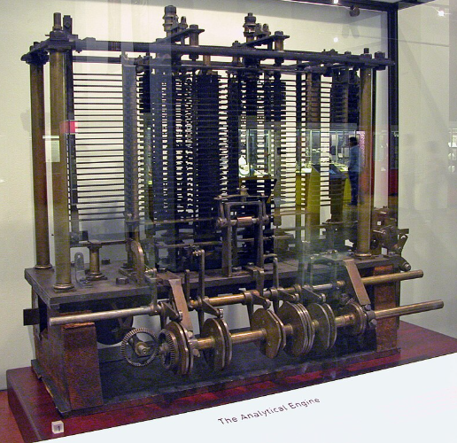
Αναλυτική Μηχανή του Charles Babbage
“Η αναλυτική μηχανή ενσωμάτωνε μια αριθμητική λογική μονάδα, ροή ελέγχου με τη μορφή διακλάδωσης υπό όρους και βρόχους και ενσωματωμένη μνήμη, καθιστώντας τον το πρώτο σχέδιο για έναν υπολογιστή γενικής χρήσης που θα μπορούσε να περιγραφεί με σύγχρονους όρους ως Turing-complete . ^{[5][6]}
Με άλλα λόγια, η δομή της αναλυτικής μηχανής ήταν ουσιαστικά η ίδια με αυτή που κυριάρχησε στον σχεδιασμό των υπολογιστών στην ηλεκτρονική εποχή.^{[7]} Η αναλυτική μηχανή είναι ένα από τα πιο επιτυχημένα επιτεύγματα του Τσαρλς Μπάμπατζ.” https://el.wikipedia.org/
“Ο Μπάμπατζ δεν μπόρεσε ποτέ να ολοκληρώσει την κατασκευή οποιουδήποτε από τα μηχανήματα του λόγω συγκρούσεων με τον αρχιμηχανικό του και ανεπαρκούς χρηματοδότησης. ^{[8]} ^{[9]} Μόλις το 1941 ο Κόνραντ Τσούζε κατασκεύασε τον πρώτο υπολογιστή γενικής χρήσης, τον Z3, περισσότερο από έναν αιώνα αφότου ο Μπάμπατζ είχε προτείνει την πρωτοποριακή αναλυτική μηχανή το 1837.^{[10]} “ https://el.wikipedia.org/
© 2025 Μια Εισαγωγή στην Τέχνη του Προγραμματισμού
Procedural Abstraction – Λεκτική Περιγραφή
Διαφάνεια 5

Slide 6
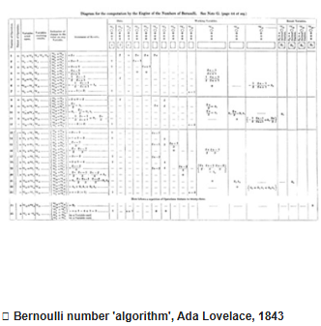
Augusta Ada Lovelace
“Augusta Ada King, Countess of Lovelace …, also known as Ada Lovelace, was an English mathematician and writer chiefly known for her work on Charles Babbage's proposed mechanical general-purpose computer, the Analytical Engine.
She was the first to recognise that the machine had applications beyond pure calculation.
Ada Lovelace is sometimes considered to be the first computer programmer.” wikipedia
“Ada Lovelace (1815-1852) was born Augusta Ada Byron, the only legitimate child of Annabella Milbanke and the poet Lord Byron. Her mother, Lady Byron, had mathematical training (Byron called her his 'Princess of Parallelograms') and insisted that Ada, who was tutored privately, study mathematics too - an unusual education for a woman.” https://www.computerhistory.org/babbage/adalovelace/
https://www.youtube.com/shorts/fLT5HXmSzD0
© 2025 Μια Εισαγωγή στην Τέχνη του Προγραμματισμού
Procedural Abstraction – Λεκτική Περιγραφή
Διαφάνεια 6

Slide 7
Προγραμματισμός και Ανάθεση Έργου σε Ανθρώπους
Ο όρος προγραμματισμός δεν χρησιμοποιήθηκε μόνο στην ανάθεση έργου στη μηχανή. Παράλληλα με τον προγραμματισμό των μηχανών για να εκτελέσουν ένα συγκεκριμένο έργο έχουμε και την χρήση του όρου για ανάθεση έργου σε ανθρώπους.
Έτσι, ό όρος που σημαίνει σχεδιασμένη και οργανωμένη περιγραφή ενεργειών προς εκτέλεση με βάση συγκεκριμένους στόχους, χρονικά πλαίσια και οδηγίες, χρησιμοποιείται εδώ και αιώνες στην ανάθεση έργου σε άνθρωπο.
Ένας εργοδότης, ένας δάσκαλος ή ένας Μηχανικός, όταν αναθέτει καθήκοντα σε άλλους ανθρώπους, ουσιαστικά προγραμματίζει τη ροή της εκτέλεσης ενός συνόλου ενεργειών για να ολοκληρωθεί ένα συγκεκριμένο έργο.
© 2025 Μια Εισαγωγή στην Τέχνη του Προγραμματισμού
Procedural Abstraction – Λεκτική Περιγραφή
Διαφάνεια 7

Slide 8
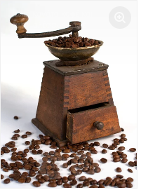
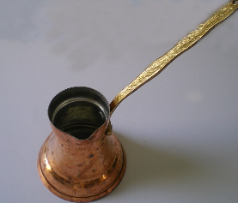
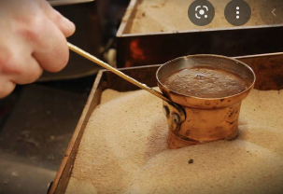
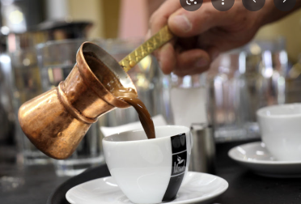
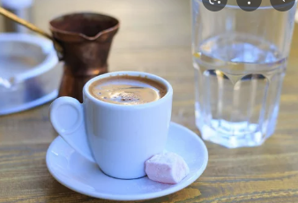
Σενάρια από την καθημερινότητα
Ένα σύνολο από διεργασίες
Διεργασία - σειρά ενεργειών που εκτυλίσσονται βαθμιαία προς συγκεκριμένο αποτέλεσμα [Λεξικό Μπαμπινιώτη]
© 2025 Μια Εισαγωγή στην Τέχνη του Προγραμματισμού
Procedural Abstraction – Λεκτική Περιγραφή
Διαφάνεια 8

Slide 9


Ανάθεση έργου σε Μπαρίστα
Ένα Ελληνικό μέτριο
παρακαλώ
1. Άλεσε τους κόκκους του καφέ
2. Προετοίμασε το μείγμα
3. Βράσε το μείγμα
4. Βάλε τον καφέ στο φλυτζάνι
5. Σέρβιρε τον καφέ
Προσταγή
Πρόταση(Statement)
© 2025 Μια Εισαγωγή στην Τέχνη του Προγραμματισμού
Procedural Abstraction – Λεκτική Περιγραφή
Διαφάνεια 9

Slide 10

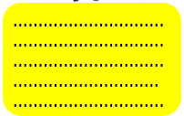
Ανάθεση έργου σε Ανήλικο
1. Άλεσε τους κόκκους του καφέ
2. Προετοίμασε το μείγμα
3. Βράσε το μείγμα
4. Βάλε τον καφέ στο φλυτζάνι
5. Σέρβιρε τον καφέ
Περιγράφουν Πως να το κάνει
Χρησιμοποιεί
Βασικές/πρωτογενείς
λειτουργίες
Περιγράφει Τι να κάνει
© 2025 Μια Εισαγωγή στην Τέχνη του Προγραμματισμού
Procedural Abstraction – Λεκτική Περιγραφή
Διαφάνεια 10

Slide 11
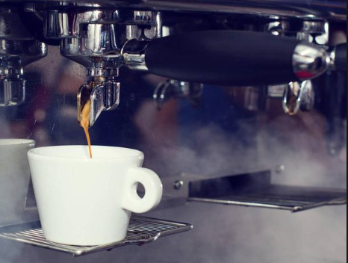
Ανάθεση του έργου στη Μηχανή
Έχετε κάνει ανάθεση έργου σε μηχανή;
Γίνεται με βάση τις λειτουργίες/ διεργασίες τις οποίες η μηχανή υποστηρίζει/μπορεί να εκτελέσει
...............
...............
...............
...............
...............
Προστακτικός Προγραμματισμός (Imperative Programming)
© 2025 Μια Εισαγωγή στην Τέχνη του Προγραμματισμού
Procedural Abstraction – Λεκτική Περιγραφή
Διαφάνεια 11

Slide 12
Διεργασία – Όνομα και Περιγραφή
Ελληνικό μέτριο
παρακαλώ
Κάθε διεργασία έχει:
1. Όνομα διεργασίας
2. Περιγραφή βημάτων εκτέλεσης της
1. Άλεσε τους κόκκους του καφέ
2. Προετοίμασε το μείγμα
3. Βράσε το μείγμα
4. Βάλε τον καφέ στο φλυτζάνι
5. Σέρβιρε τον καφέ
© 2025 Μια Εισαγωγή στην Τέχνη του Προγραμματισμού
Procedural Abstraction – Λεκτική Περιγραφή
Διαφάνεια 12

Slide 13
Αφαιρετικότητα στις διεργασίες
Ελληνικό μέτριο
παρακαλώ
Ένα σύνολο από Προτάσεις (προσταγές) που ορίζουν την σειρά εκτέλεσης των επιμέρους διεργασίων (flow of control)
1. Άλεσε τους κόκκους του καφέ
2. Προετοίμασε το μείγμα
3. Βράσε το μείγμα
4. Βάλε τον καφέ στο φλυτζάνι
5. Σέρβιρε τον καφέ
Κάθε πρόταση είναι προσταγή η οποία με την αναφορά του ονόματος της διεργασίας περιγράφει τι να εκτελεστεί και όχι στο πως να εκτελεστεί. Αυτό ονομάζεται Αφαιρετικότητα στις διεργασίες (procedural abstraction).
© 2025 Μια Εισαγωγή στην Τέχνη του Προγραμματισμού
Procedural Abstraction – Λεκτική Περιγραφή
Διαφάνεια 13

Slide 14
Διεργασία – Σύνθετη vs. Πρωτογενής
1. Άλεσε τους κόκκους του καφέ
2. Προετοίμασε το μείγμα
3. Βράσε το μείγμα
4. Βάλε τον καφέ στο φλυτζάνι
5. Σέρβιρε τον καφέ
Σύνθετες Διεργασίες
Έμφαση στο τι να εκτελεστεί και όχι στο πως να εκτελεστεί. Αυτό ονομάζεται Αφαιρετικότητα στις διεργασίες (procedural abstraction).
Πρωτογενείς
Διεργασίες
........
........
........
........
........
........
........
........
........
........
........
........
........
........
........
........
© 2025 Μια Εισαγωγή στην Τέχνη του Προγραμματισμού
Procedural Abstraction – Λεκτική Περιγραφή
Διαφάνεια 14

Slide 15
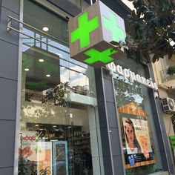
Σενάρια από την καθημερινότητα
Εκτέλεση Συνταγής
  Ένα σύνολο από αυστηρά προκαθορισμένες ενέργειες από τον ΕΟΠΠΥ
Έλεγξε το γνήσιο της συνταγής
Έλεγξε τα στοιχεία του πελάτη
Για κάθε φάρμακο
  αν δεν το έχεις
  διέκοψε την εκτέλεση της συνταγής
4. Για κάθε φάρμακο
Αναζήτησε το στην αποθήκη και φέρε το
Υπολόγισε κόστος συνταγής
….
Προστακτικός Προγραμματισμός
© 2025 Μια Εισαγωγή στην Τέχνη του Προγραμματισμού
Procedural Abstraction – Λεκτική Περιγραφή
Διαφάνεια 15

Slide 16
Ροή εκτέλεσης ενεργειών
Πρόταση επανάληψης
Πρόταση ελέγχου συνθήκης
Πρόταση που εκτελείται αν
ισχύει μια συνθήκη
Έλεγξε το γνήσιο της συνταγής
Έλεγξε τα στοιχεία του πελάτη
Για κάθε φάρμακο
  αν δεν το έχεις
  διέκοψε την εκτέλεση της συνταγής
4. Για κάθε φάρμακο
Αναζήτησε το στην αποθήκη και φέρε το
Υπολόγισε κόστος συνταγής
….
Προστακτικός Προγραμματισμός
© 2025 Μια Εισαγωγή στην Τέχνη του Προγραμματισμού
Procedural Abstraction – Λεκτική Περιγραφή
Διαφάνεια 16

Slide 17
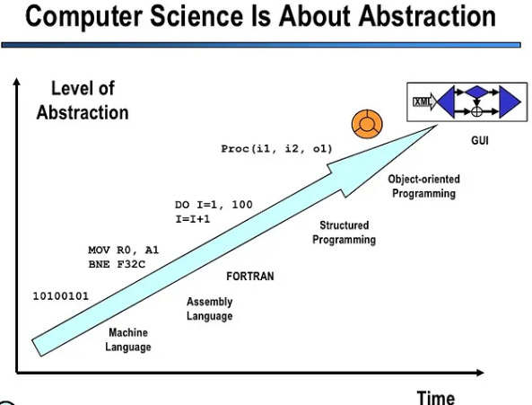
Αφαιρετικότητα (Abstraction)
Η αφαιρετικότητα (abstraction) είναι μία από τις βασικότερες τεχνικές που χρησιμοποιεί ο άνθρωπος για να διαχειριστεί την πολυπλοκότητα.
Abstraction is a process of focusing attention on the main problems by ignoring lower-level details.
© 2025 Μια Εισαγωγή στην Τέχνη του Προγραμματισμού
Procedural Abstraction – Λεκτική Περιγραφή
Διαφάνεια 17

Slide 18
Αφαιρετικότητα στις Διεργασίες
επικεντρωνόμαστε στο τι κάνει μια διεργασία (αυτό αναφέρεται ως διεπαφή), χωρίς να αναφερόμαστε στο πως το κάνει (αυτό αναφέρεται ως υλοποίηση).
Ένα Ελληνικό
μέτριο παρακαλώ
Procedural Abstraction
...............
...............
...............
...............
...............
...............
© 2025 Μια Εισαγωγή στην Τέχνη του Προγραμματισμού
Procedural Abstraction – Λεκτική Περιγραφή
Διαφάνεια 18

Slide 19
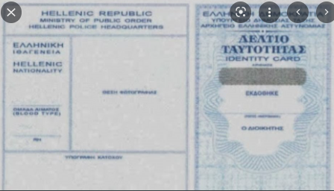
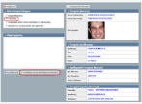
Αφαιρετικότητα στα Δεδομένα
Ταυτότητα - Διαβατήριο
Data Abstraction
Καρτέλα φοιτητή
Πιστοποιητικό Γέννησης
Φοιτητικό Πάσο
© 2025 Μια Εισαγωγή στην Τέχνη του Προγραμματισμού
Procedural Abstraction – Λεκτική Περιγραφή
Διαφάνεια 19

Slide 20
Υπολογιστική Διεργασία
Διεργασία
  Ο όρος αναφέρεται σε ένα σύνολο από ενέργειες που μπορεί να εκτελέσει μια οντότητα του φυσικού κόσμου για να φέρει σε πέρας ένα απλό ή σύνθετο έργο.
Υπολογιστική Διεργασία
  Η διεργασία που εκτελείται από έναν υπολογιστή.
π.χ. υπολογισμός μέσου όρου
η διεργασία υπολογισμού του μέσου όρου μιας ακολουθίας αριθμών απαιτεί την εκτέλεση επιμέρους διεργασιών, όπως η πρόσθεση και η διαίρεση.
© 2025 Μια Εισαγωγή στην Τέχνη του Προγραμματισμού
Procedural Abstraction – Λεκτική Περιγραφή
Διαφάνεια 20

Slide 21
Πρωτογενείς και Σύνθετες Διεργασίες
η διεργασία υπολογισμού μέσου όρου είναι σύνθετη.
Η περιγραφή της σειράς των επιμέρους διεργασιών που πρέπει να εκτελεστούν περιγράφονται με χρήση της γλώσσας προγραμματισμού και απαρτίζουν αυτό που ονομάζουμε πρόγραμμα.
Ορισμένες διεργασίες, όπως η πρόσθεση, θεωρούνται πρωτογενείς στο πλαίσιο της γλώσσας προγραμματισμού, επειδή δεν απαιτείται να περιγράψουμε τις επιμέρους ενέργειες για την εκτέλεση τους.
Ωστόσο, σε επίπεδο υλικού, ακόμα και η πρόσθεση είναι σύνθετη, καθώς υλοποιείται με μια συγκεκριμένη διάταξη των συνθετικών του υλικού.
Συνεπώς, το αν μια διεργασία είναι σύνθετη ή πρωτογενής εξαρτάται από το επίπεδο αφαιρετικότητας στο οποίο δουλεύουμε.
Η γλώσσα προγραμματισμού C παρέχει ένα σύνολο συμβόλων, που είναι γνωστά ως Τελεστές, και αναφέρονται σε πρωτογενείς διεργασίες.
© 2025 Μια Εισαγωγή στην Τέχνη του Προγραμματισμού
Procedural Abstraction – Λεκτική Περιγραφή
Διαφάνεια 21

Slide 22
Λεκτική Περιγραφή
η ανάπτυξη ενός προγράμματος δεν πρέπει να ξεκινά από την συγγραφή κώδικα.
Θα πρέπει, και αυτό επιβάλλεται, να γίνει πλήρως κατανοητό το έργο που θέλουμε να αναθέσουμε στη Μηχανή και επιπλέον να περιγράψουμε, στην φυσική μας γλώσσα, τις ενέργειες που η μηχανή πρέπει να εκτελέσει για να ολοκληρώσει το έργο.
Την περιγραφή αυτή την ονομάζουμε Λεκτική Περιγραφή.
Η Λεκτική Περιγραφή είναι ανάλογη της τεχνικής Structure English, ενός τρόπου περιγραφής των βημάτων μιας διεργασίας με χρήση δομημένης σύνταξης στην Αγγλική γλώσσα.
© 2025 Μια Εισαγωγή στην Τέχνη του Προγραμματισμού
Procedural Abstraction – Λεκτική Περιγραφή
Διαφάνεια 22

Slide 23
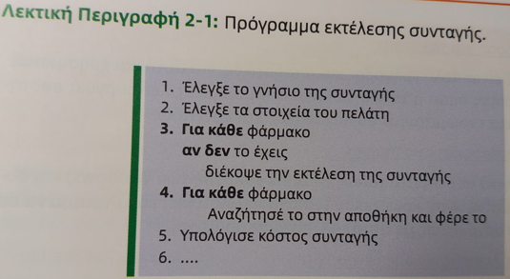
Λεκτική Περιγραφή - Παράδειγμα
Σενάρια από την καθημερινότητα (Ιστοσελίδα Βιβλίου - Αποσπάσματα)
Ο Alex, ο μπαρίστας, ο μικρός του αδελφός και ο νέος του φίλος
Ο Alex στο φαρμακείο της γειτονιάς του
© 2025 Μια Εισαγωγή στην Τέχνη του Προγραμματισμού
Procedural Abstraction – Λεκτική Περιγραφή
Διαφάνεια 23

Slide 24
Αφαιρετικότητα - Λεκτική Περιγραφή
Αναφέρατε παραδείγματα φυσικών διεργασιών δίνοντας το όνομα της διεργασίας και την περιγραφή της με τη μορφή Λεκτικής Περιγραφής
Αναφέρατε παραδείγματα υπολογιστικών διεργασιών δίνοντας το όνομα της διεργασίας και την περιγραφή της με τη μορφή Λεκτικής Περιγραφής
© 2025 Μια Εισαγωγή στην Τέχνη του Προγραμματισμού
Procedural Abstraction – Λεκτική Περιγραφή
Διαφάνεια 24

